Slide 1

大规模无线基站 多维指标异常检测系统 设计与实现
2022
指导老师：张圣林，李正丹
小组成员：张怡桢，张家冉，潘骁腾
Notes:
各位评委老师们，同学们大家好。我是答辩人潘骁腾。我们的研究项目主题是：大规模无线基站多维指标异常检测系统设计与实现。指导老师为张圣林老师和李正丹老师，小组成员包括张怡桢、张家冉、潘骁腾。

Slide 2
目 录
CONTENTS
项目概述
01
项目进展情况
02
问题与解决
03
中期后的安排
04
Notes:
此次展示将依次介绍项目的概述，项目的进展，遇到的问题以及后续的工作安排。

Slide 3
项目概述

Slide 4

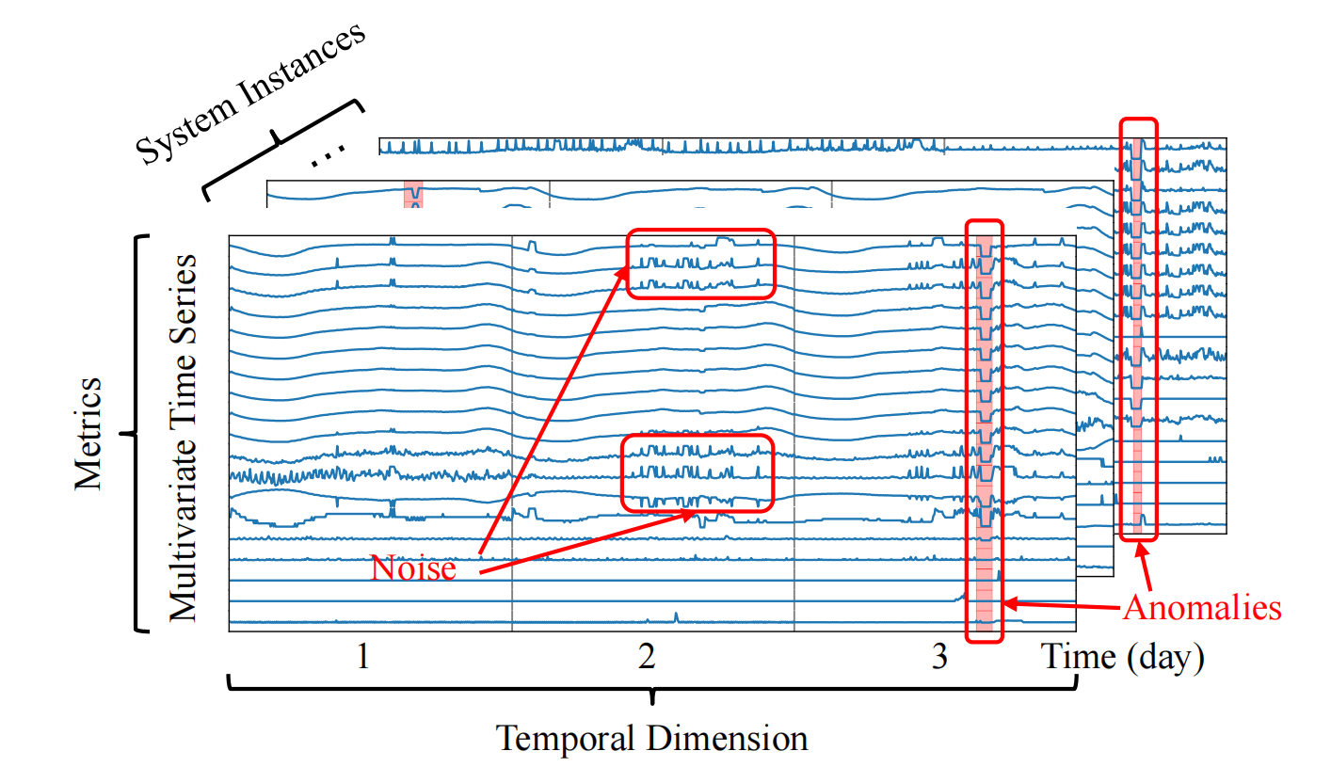
项目概述
01
目的：
结合聚类的方法，设计一种面向海量无线基站的通用多指标时间序列异常检测模型
用于检测出多维时间序列中的异常时间点
流程：
（1）训练：输入历史（训练）时间序列，输出模型。
（2）测试：
输入测试时间序列+模型，输出每个指标，每个点对应的异常分数。总的异常分数为所有指标对应异常分数加和。
选择异常分数的阈值根据阈值确定异常点。
Notes:
首先是项目的概述我们的项目目标和立项之初基本一致，即针对于海量数据以及技术问题，结合聚类的方法与深度学习，设计一种面向海量无线基站的通用多指标时间序列异常检测模型。
流程是先训练，输入训练的时间序列，然后训练的输出是一个异常检测的模型。
然后再测试的话就是输入这个测试的时间序列，然后和训练好的这个模型。然后输出对应的一个异常分数。然后为异常分数确定阈值，根据阈值来确定每个点是不是异常点。

Slide 5
项目分工

Slide 6
项目分工
02
项目组成员 | 学号 | 个人完成情况及对项目的贡献 | 后续任务
张怡桢 | 2013747 | 数据预处理，数据清洗 | 异常模型构建
潘骁腾 | 2013132 | 将数据集进行聚类 | 聚类数据处理
张家冉 | 2012685 | 数据异常标注，清洗数据 | 异常数据集处理

Slide 7
项目进展
Notes:
第二部分是项目进展情况

Slide 8
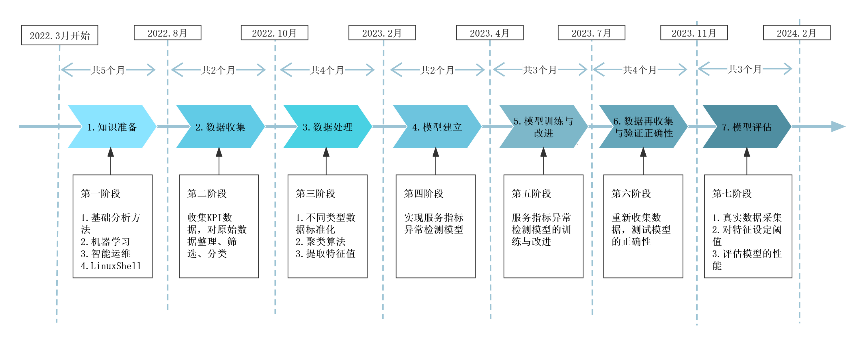

03
项目进展
2022.7月
2022.9月
2022.12月
2023.1月
2023.2月
2022.4月
2022.4月
Notes:
第二部分是项目进展情况：目前我们的进度基本符合当初立项的工作安排，现在是项目的第三个阶段，是我们目前工作的主要部分。其中聚类算法的模型已经完成，正在进行特征值的处理和提取中心数据。

Slide 9
03
项目进展
完成知识储备
收集整理互联网公司的真实数据，即字节数据集和移动数据集
将N个MTS对象的MTS数据集X划分到K个集群（簇C）中
得到聚类的结果，即输出簇和每个簇的成员
聚类结果用指标进行评估
Mc2PCA聚类算法
Notes:
前几个月，我们主要是主要学习基础机器学习相关的模型与算法知识以及学习Linux Shell脚本语言等。

Slide 10
03
项目进展
整理互联网公司的真实数据，即字节数据集和移动数据集
1. 将公司给的npy数据组装成npz文件
2. 将npz文件在异常标注工具中打开并进行标注，自动生成json文件
数据处理步骤
3. 清洗json文件：将标注工具生成的文件转化为npy
4. 得到人工标注的label，以备后续使用检测算法验证准确率使用
Notes:
然后我们对互联网公司的原始数据进行的整理、筛选和分类。并对其进行异常的标注。以下是异常标注的具体流程

Slide 11
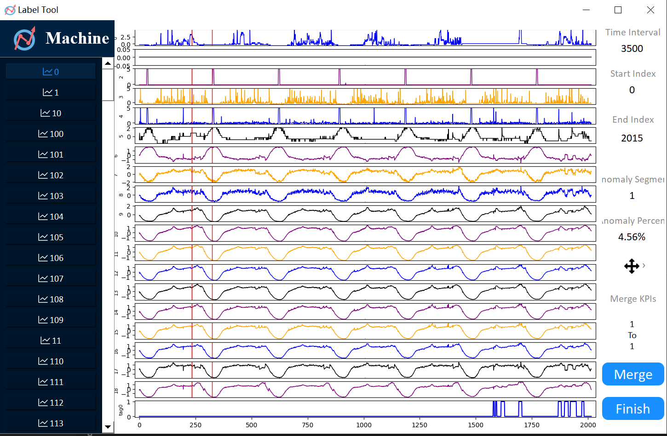
03
项目进展
整理互联网公司的真实数据，即字节数据集和移动数据集
使用工具对数据进行标注

Slide 12
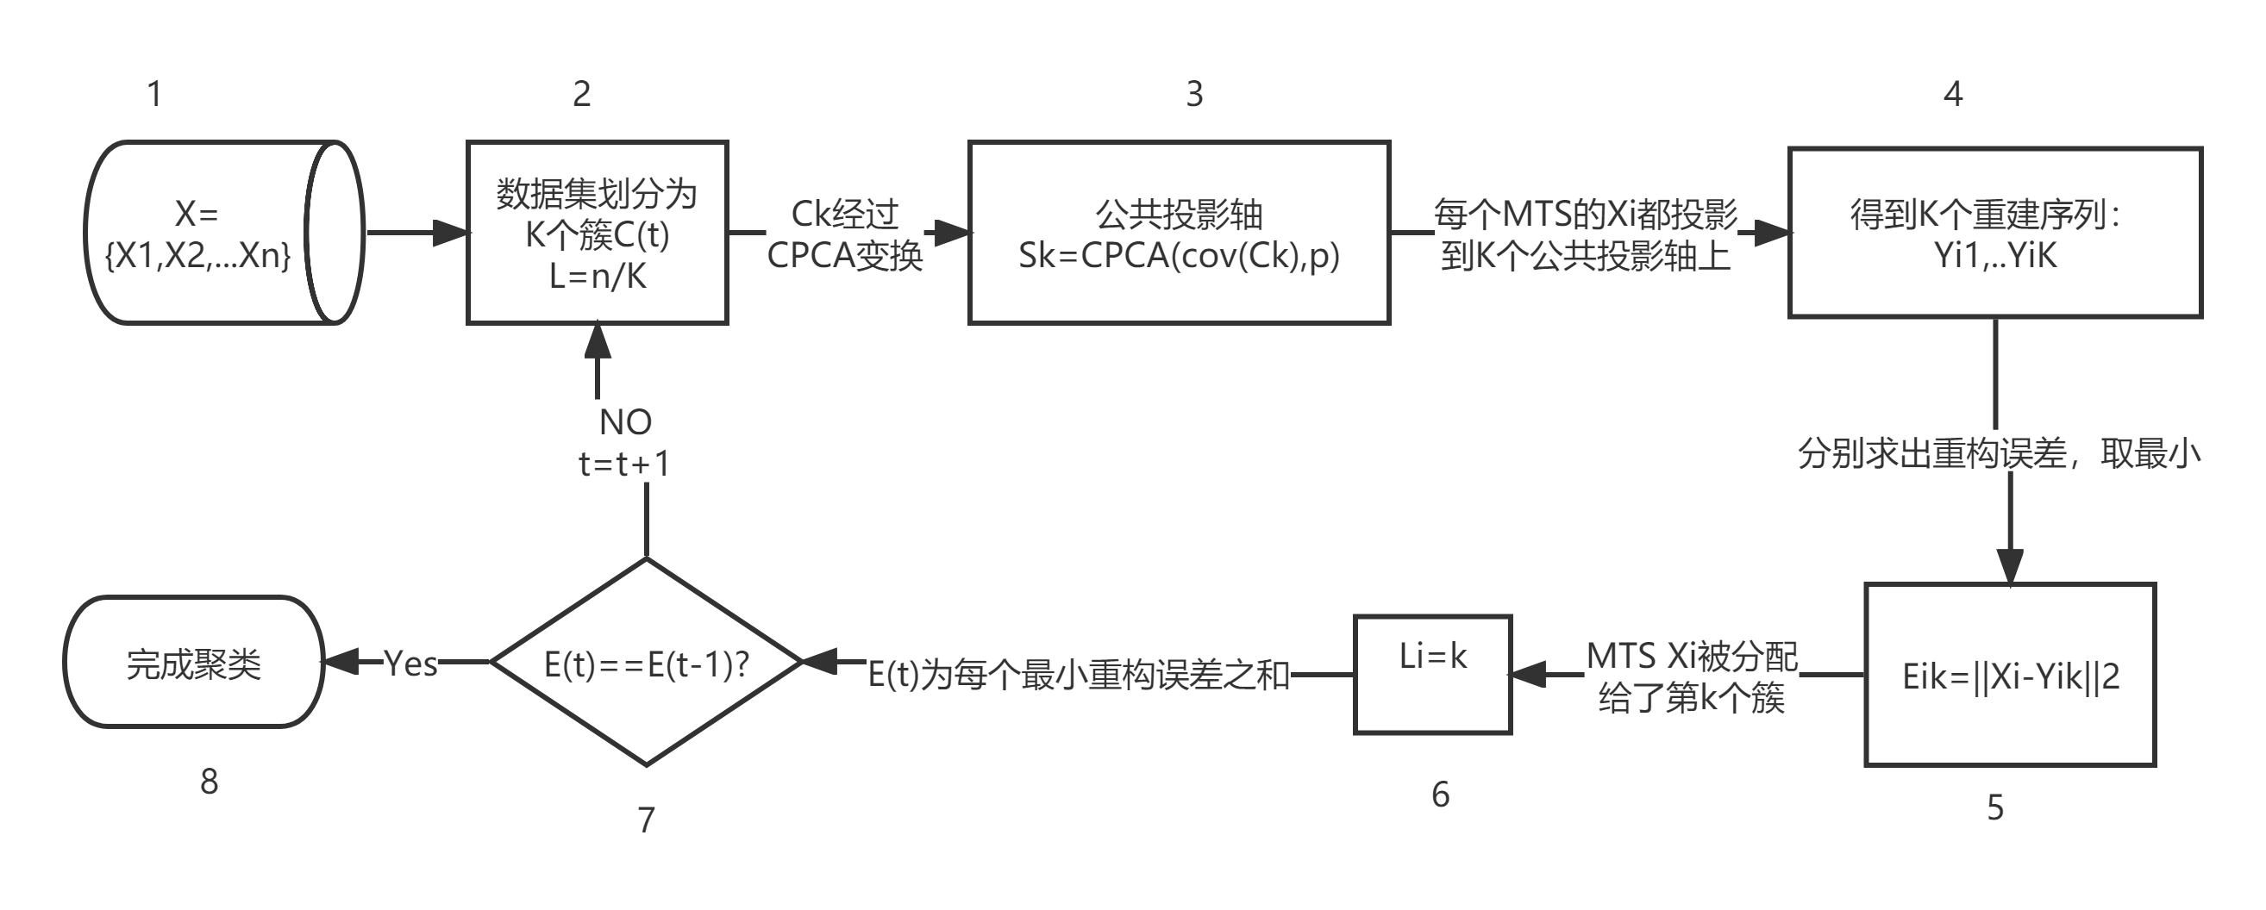
03
项目进展
Mc2PCA聚类算法：基于公共主成分分析(CPCA)的多元时间序列(MTS)聚类方法。
Notes:
我们根据论文中提出的算法模型总结出该模型的聚类流程并实现python代码。

Slide 13
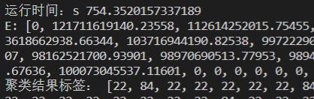
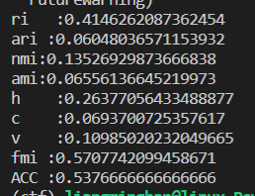
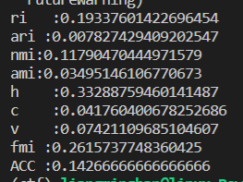
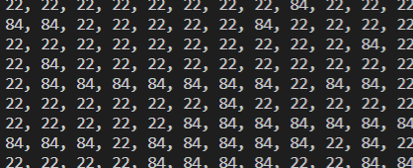
03
项目进展
聚类结果的评估：训练的时间、评估指标如NMI、ACC等
更换不同的数据集和标注
调整迭代次数(t)和簇的个数(K)等
Notes:
然后把之前收集到的不同类型的数据进行标准化，使其具有可比性；通过Mc2PCA聚类算法，将数据集聚类成几个集群。并对聚成的簇的结果与已经标注好的标签比较，进行聚类指标评估。

Slide 14
03
项目进展
之后的主要工作：特征值提取，异常检测模型的实现
特征值提取：
分别处理聚类之后的每个集群，得到对应集群中心的KPI曲线
簇的数量是远远小于基站（曲线）的数量的，减少了训练模型数量，降低开销
训练模型：
对于同一簇内的数据提取中心数据，学习和训练一个共有的无监督多维指标异常检测模型，适配于簇内的多维指标时序数据。

Slide 15
问题与解决
Notes:
第三部分是项目的创新性与价值性

Slide 16
04
问题与收获
问题
解决
训练数据过大，导致模型无法运行出结果
评估聚类效果的指标中，有时NMI指标非常差但ACC指标较高，即模型结果很差。
减少了数据集的条数，跑通模型。
调整模型本来的参数外，对原始数据集进行了预处理的工作
为了做出较好的聚类效果，尝试聚成不同个数的簇，即每次训练更改K的值。这里K=5、10、20、50、100均有尝试。
Notes:
聚类的工作遇到了一些问题，由于数据量太大，每一次训练的时间都很久，有时会耗光cpu。其次，没有经过预处理的数据集聚类结果不好，于是在论文的模型基础上又增加了预处理的步骤。并且更换了几次数据集，让数据的分布更符合现实情况。为了做出较好的聚类效果，尝试聚成不同个数的簇，即每次训练更改K的值。

Slide 17
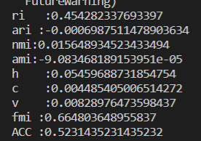
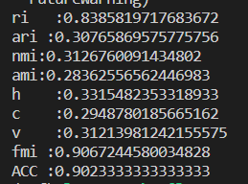
04
问题与收获
更换了数据集和标注，评估结果有所提升。
预处理：对每个实例进行标准化之后再输入模型，评估指标结果有所提升。
Notes:
可以看到，处理后的模型聚类效果的评估指标都有变好。

Slide 18
进度安排
Notes:
最后是实施进度安排

Slide 19
04
实施进度安排
2022.7月
2022.9月
2022.12月
2023.1月
2023.2月
2022.4月
2022.4月
Notes:
最后是项目之后的工作安排：
我们会先继续第三阶段的收尾工作，即得出每个簇的簇中心，这里的簇中心指距离这个几何中心最近的那个实例。然后用这个实例的训练集去训练一个模型，簇中心模型。以及对模型进行特征值提取等工作。
我们计划寒假的时候开展第四阶段的工作，也就是实现异常检测模型以及之后的工作。

Slide 20
谢谢观看
组长：张怡桢
组员：潘骁腾、张家冉
Notes:
我的答辩到此结束，恳请各位老师批评指正

